Slide 1
まちがえやすいおくりがな クイズ １ねんせい
小学校で習う漢字の送り仮名を答えるクイズです。しっかり覚えましょう。

Slide 2
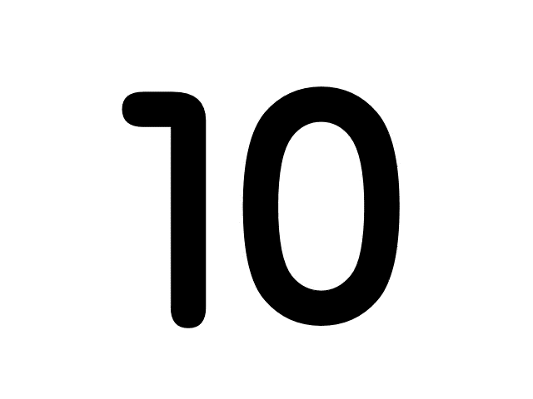
１
正しい おくりがなを こたえなさい。
あがる
上
あがる
十、土は小学校１年生の漢字

Slide 3
２
正しい おくりがなを こたえなさい。
のぼる
上
のぼる
十、土は小学校１年生の漢字

Slide 4
３
正しい おくりがなを こたえなさい。
さがる
下
さがる
十、土は小学校１年生の漢字

Slide 5
４
正しい おくりがなを こたえなさい。
くだる
下
くだる
十、土は小学校１年生の漢字

Slide 6
５
正しい おくりがなを こたえなさい。
おりる
下
おりる
十、土は小学校１年生の漢字

Slide 7
６
正しい おくりがなを こたえなさい。
いきる
生
いきる
十、土は小学校１年生の漢字

Slide 8
７
正しい おくりがなを こたえなさい。
うまれる
生
うまれる
十、土は小学校１年生の漢字

Slide 9
８
正しい おくりがなを こたえなさい。
はえる
生
はえる
十、土は小学校１年生の漢字

Slide 10
９
正しい おくりがなを こたえなさい。
やすみ
休
やすみ
十、土は小学校１年生の漢字

Slide 11
10
正しい おくりがなを こたえなさい。
たてる
立
たてる
十、土は小学校１年生の漢字

